Slide 1



Extendendo o Mashup de Compras Municipais para a Área da Saúde
Vânia Maria Ponte Vidal Roberval Gomes Mariano Regis Pires
vvidal@lia.ufc.br mariano@lia.ufc.br regispiresmag@gmail.com
Notes:
O Interessante dessa aplicação é o uso de dados abertos … dados reais…

Slide 2
Introdução
Dados Governamentais Abertos estão sendo cada vez mais publicados na Web, contribuindo para a transparência e a sua reutilização.
Ao mesmo tempo, a prática de publicar dados no padrão “linked Data”, vem crescendo muito nos últimos anos, permitindo o desenvolvimento de aplicações melhores e mais inteligentes.
Neste contexto, este trabalho tem como proposta apresentar resultados preliminares do projeto "Ligado nas compras municipais", que utiliza práticas de dados ligados na criação de um mashup de dados abertos de compras Públicas municipais ( CPM_Mashup) com informações coletadas de diferentes fontes..
Notes:
Importantcia é a questão da transparencia…
Incentivando dados abertos…

Slide 3
Introdução
O CPM_Mashup foi desenvolvido usando o framework LDMF, o qual busca minimizar o custo de construção e manutenção de mashups de dados através do uso de tecnologias da Web Semântica.
O framework LDMF é baseado no uso de Linked Data Mashup Services (LIDMS).
LIDMS são serviços Web que combinam e integram dinamicamente dados de múltiplas fontes e retornam o resultado no padrão de Linked Data.

Slide 4
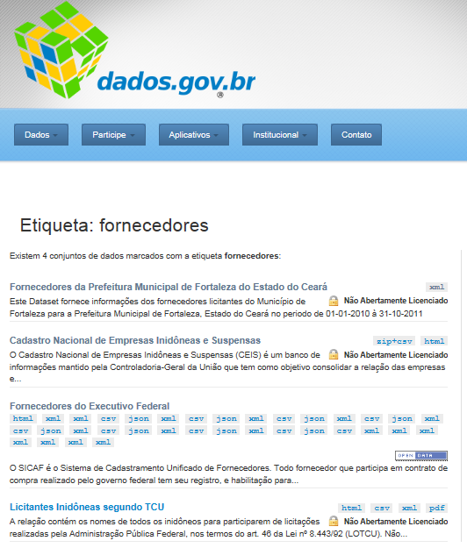
A Experiência Dados.gov.br

Slide 5
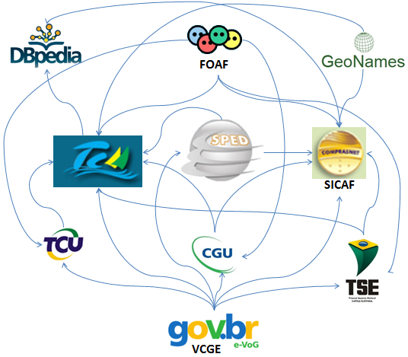
CPM_Mashup
Domínio da aplicação
  Compras Públicas Municipais
Público-Alvo:
  Ordenadores de Despesas
  Fiscais dos Tribunais de Contas
  A Sociedade
Objetivo Geral
  Publicar e Integrar dados abertos de diversas fontes de dados relacionadas às compras públicas
Conjuntos de dados usados:
Notes:
Ordenador de Despesa Públicas: Toda e qualquer autoridade de cujos atos resultarem emissão de empenho, autorização de pagamento, suprimento ou dispêndio de recursos." (Decreto-lei Federal nº 200/67, art. 80, § 1º); sujeita-se a procedimentos de tomadas de contas organizadas e realizadas pêlos órgãos de controle interno (contabilidade e auditoria) e externo (Tribunal de Contas) da Administração Pública, em qualquer de suas esferas governamentais

Slide 6
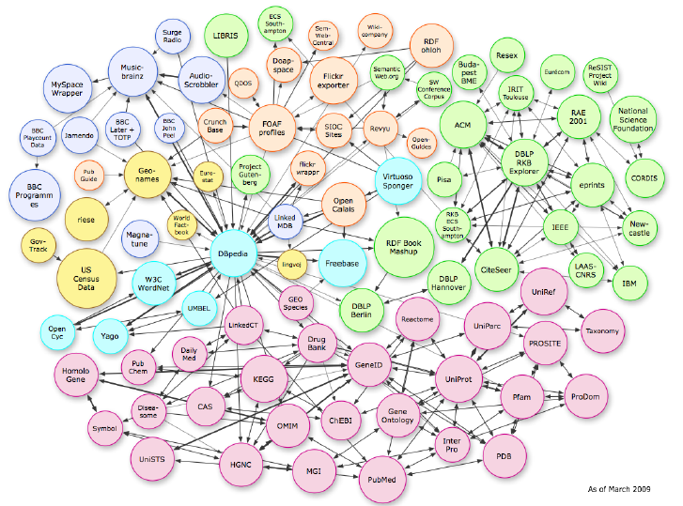

Slide 7
Exemplos de questões que se deseja responder com o CPM_Mashup
Quais empresas fornecedoras cadastradas no SICAF, que não têm restrições, que podem fornecer determinado produto a um município do Ceará?
Quais fornecedores não são monitorados pelo TCM-CE e estão cadastrados no SICAF?
Quais liquidações, empenhos e pagamentos foram realizados para empresas inidôneas após a declaração de inidoneidade?
Quais contratos foram assinados após a a declaração de inidoneidade?
Quantas empresas por município, existem nas listas de restrições do TCU, CGU e TSE?
Quais empresas apresentaram certificados de regularidade falsos ou cometeram falsidade ideológica?
Notes:
Mostraremos que apesar dos dadospara responderem a estas perguntas estarem publicados de forma aberta…. Não é possivel responder estas questões de forma fácil….
Já que os dados são ilhas… precisam de integração…

Slide 8
Desafios na Integração de Dados
Descobertas das fontes relevantes
Heterogeneidade das fontes de dados e vocabulários
Qualidade dos dados, que podem ser fragmentados, incorretos, inconsistentes e incompletos.
Conflitos de URI, uma vez que diferentes URIs podem se referir ao mesmo objeto.

Slide 9
Desafios na construção de LDM
discovery of relevant data sources;
  Many silos of data, by example Open Government Data, but little Linked Open Government Data – LOGD
  Pesquisar em: Dados Abertos site, Semantic Browser, etc.
  Utilizar: Especialistas
heterogeneity of data sources and vocabularies:
  Cada fonte de dados é focado no que se conhece do minimundo do problema de cada fonte de dados.
  Ao se integrar 2 ou mais fontes de dados é necessário alinhar e uniformizar conceitos
quality of data which may be fragmented, incomplete, incorrect or inconsistent;
  Enquanto isolados os dados são a sua própria verdade, ao se linkar dados estes precisam ser avaliados em relação ao novo contexto.
URI conflict resolution, since different URIs can refer to the same object.

Slide 10
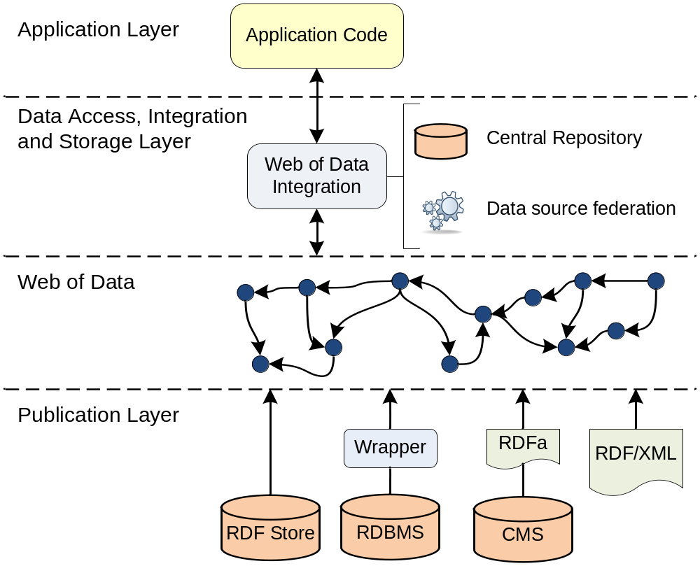
Architectures for Linked Data Integration
Notes:
Materializados e federado (dados sào integrados sob demanda)… O problema está na geração da consulta federada..que pode ser gerada pelo usuario nesse caso ele teria que entender as fontes ou usar um mediador que disponibilia uma visão integrada virutal e é responsavel por reescrever a consulta seria responsavel

Slide 11
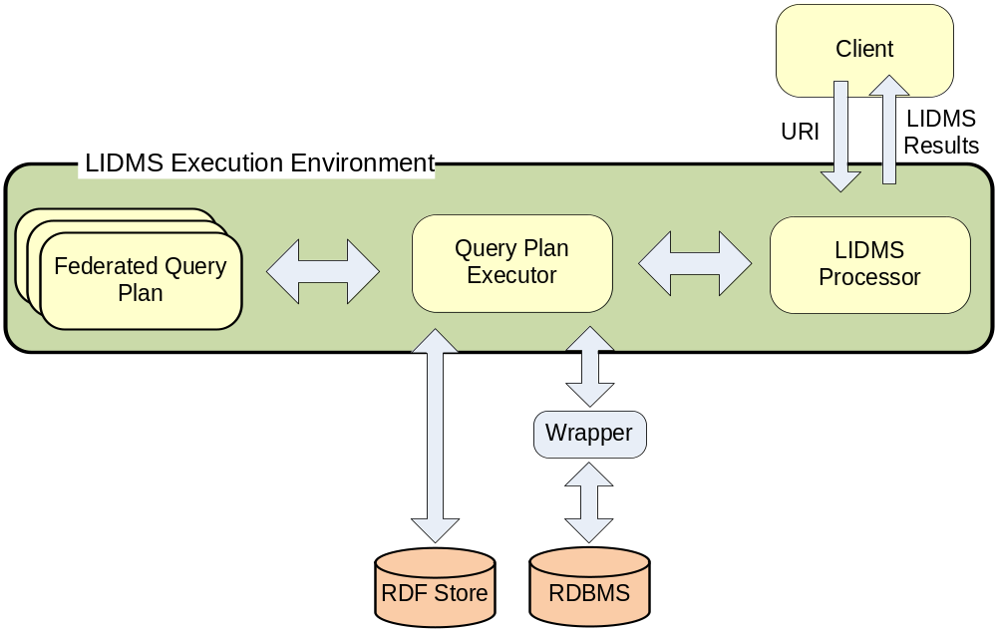
Architecture based on the use of LIDMS
Notes:
No caso de aplicações de mashup que vc já conhece a priori as consultas a serem feitas… a solução é computar estes planos de consltas federados em tempo de projeto… de forma que eles podem ser otimizados e se possa garantir uma execução eficiente…

Slide 12
Framework para Desenvolvimento de Linked Data Mashup com LIDMS
FASE 1: Integração Semântica
FASE 2: Carga e Limpeza dos Dados
FASE 3: Geração dos LIDMS (Linked Data
Mashup Services)

Slide 13
FASE 1: Integração Semântica
  PASSO 1: Modelagem da Ontologia de Domínio.
  PASSO 2: Seleção das Fontes de Dados
  PASSO 3: Geração da Ontologias Exportadas (esquemas)
  PASSO 4: Especificação das heurísticas para descoberta de
  same-as links.
Notes:
Resolver o problema da heterogeneidade...se dá a nivel de esquema.. Usamos um enfoque baseado em ontologias
No caso da nossa aplicação tivemos que ..
No te que se os dados estiverem publicados como LD a IS fica bem mais simples... Usa o métdo pay as you go...

Slide 14
FASE 1: Integração Semântica
Domain Ontology: Formally specifies the concepts of the application Domain. It is used as the common vocabulary for data integration.
Exported Ontologies: formally describes the local source schemas in terms of the DO. The application ontology is a sub set of the Domain ontology.
Data Source Mappings: specifies the semantic mappings between the AO and Data source Schemas.
Mediated Mappings: specifies the instances of the DO using the GAV approach.
Domain Ontology
(schema)
Mediated
mappings
Inter-Ontology
Links specifications
Exported Ontology (schema)
Exported Ontology (schema)
...
Data Source Mappings
Data Source Schema
Data Source Schema
“Organizing data integration around the domain ontology provides the middle layer that makes data integration more efficient – reducing the cost, maintenance and risk of the project”.

Slide 15
FASE 1: Integração Semântica
  PASSO 1: Modelagem da Ontologia de Domínio.
  PASSO 2: Seleção das Fontes de Dados
  PASSO 3: Geração da Ontologias Exportadas (esquemas)
  PASSO 4: Especificação das heurísticas para descoberta de
  same-as links.
Notes:
Resolver o problema da heterogeneidade...se dá a nivel de esquema.. Usamos um enfoque baseado em ontologias
No caso da nossa aplicação tivemos que ..
No te que se os dados estiverem publicados como LD a IS fica bem mais simples... Usa o métdo pay as you go...

Slide 16
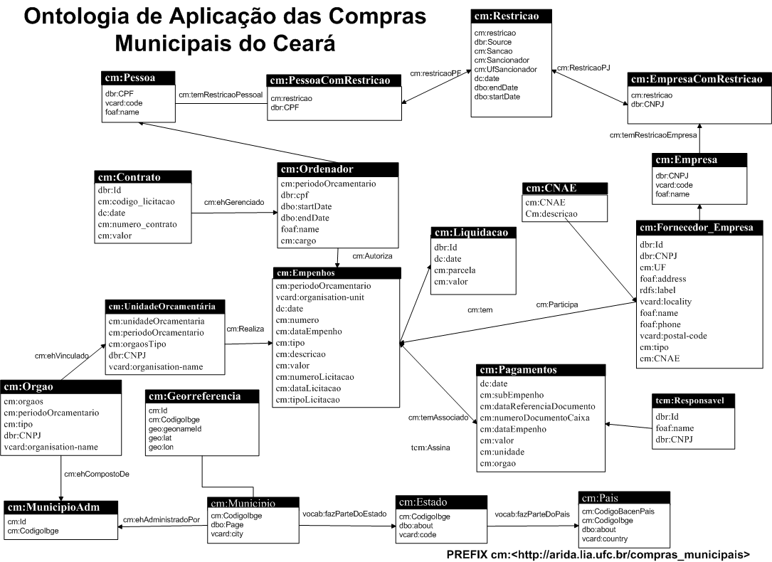
Notes:
CPM_Mashup
Ontologia de Dominio

Slide 17
FASE 1: Integração Semântica
  PASSO 1: Modelagem da Ontologia de Domínio.
  PASSO 2: Seleção da Fontes de Dados
  PASSO 3: Geração das Ontologias Exportadas (esquemas)
  PASSO 4: Especificação das heurísticas para descoberta de
  same-as links.

Slide 18








Onde achar os DGA de Compras Públicas?
inabilitação
inidoneidade
Inaptidão, suspensão
Cadastro Nacional de Empresas Inidôneas e Suspensas (CEIS)
Só existem estes?
Abordagem de integração semântica Pay-as-You-Go
SICAF
Fortaleza + 183

Slide 19






Compras municipais enriquecida com Linked Data.
FOAF
SICAF
Fontes de dados relevantes
e ligações
VCGE

Slide 20
FASE 1: Integração Semântica
  PASSO 1: Modelagem da Ontologia de Domínio.
  PASSO 2: Seleção dad Fontes de Dados
  PASSO 3: Geração das Ontologias Exportadas (esquemas)
  PASSO 4: Especificação das heurísticas para descoberta de
  same-as links.

Slide 21
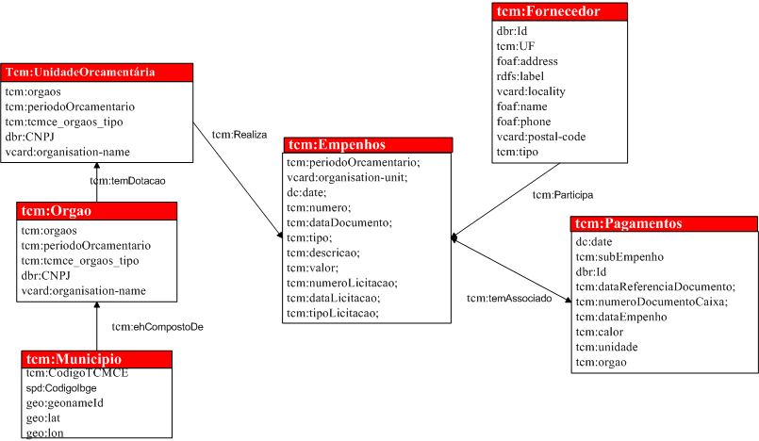


Ontologia Exportada TCM-CE*
*TCM-CE – Tribunal de Contas dos Municípios do Ceará
API do TCM-CE
DGA formatos:
CSV, RDF, JSON e XML
Notes:
Objetivo da Fonte de Dados: Fornecer dados abertos sobre as compras municipais no Ceará.
Objetivo do uso da fonte de dados, no Mashup: Disponiblizar mashup linked data das compras municipais no Ceará, com possibilidade de link para :TCU, CGU, TSE, SPED e SICAF

Slide 22
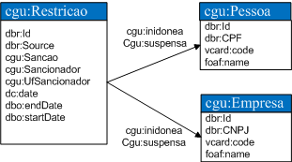
Ontologia Exportada CGU*
Controladoria-Geral da União
(http://dados.gov.br/dataset/cadastro-nacional-de-empresas-inidoneas-e-suspensas/resource/220837fc-820e-4b5a-b3b0-cf7c04d83925)
DGA formato .CSV
Notes:
Objetivo da Fonte de Dados: Divulgar a relação de empresas inidôneas e suspensas.
Efeitos Jurídicos:
Empresa inidônea não pode ser contratada por qualquer outro órgão público enquanto estiver inidônea.
Empresa Suspensa só não pode ser contratada por quem suspendeu.
Objetivo do uso da fonte de dados, no Mashup: Cruzar as informações da CGU com os do TCM-CE.

Slide 23
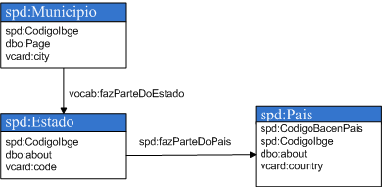
Ontologia Exportada SPED*
*Sistema Público de Escrituração Digital
Publica dados do IBGE e BACEN, relativos aos municípios, estados e países.
DGA formato .TXT
(http://www1.receita.fazenda. gov.br/)
Notes:
Objetivo da Fonte de Dados: Organizar os dados das fontes primárias IBGE e BACEN, em relação aos municípios, estados e países.
Objetivo do uso da fonte de dados, no Mashup: Adicionar os dados da fonte primária IBGE e BACEN ao TCM-CE.

Slide 24
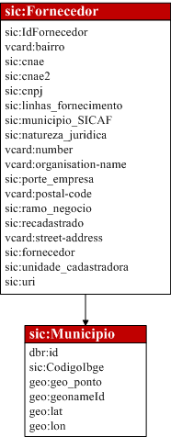
Ontologia Exportada SICAF*
*SICAF - Sistema de Cadastramento Unificado de Fornecedores
API do SICAF
DGA formatos: CSV, RDF, JSON e XML
Notes:
Objetivo da Fonte de Dados:
Identificar fornecedores aos órgãos federais que também fornecem ou podem fornecer aos municípios
Associar aos municípios a sua identificação no SICAF
Objetivo do uso da fonte de dados, no Mashup: Iniciar estudo da ontologia SICAF e o seu reuso em relação aos dados municipais

Slide 25
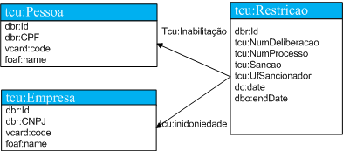
Ontologia Exportada TCU*
*TCU – Tribunal de Contas da União
DGA formatos: CSV e PDF
Notes:
Objetivo da Fonte de Dados: Divulgar a relação de empresas e pessoas inidôneas, bem como o das pessoas inabilitadas, conforme o julgamento das contas públicas pelo TCU.
Efeitos Jurídicos:
Inidoneidade: atinge a pessoa física e a jurídica (empresa). (Lei nº 8.443, de 16 /07/1992. Art. 46. ... por até 5 anos, de licitação na Administração Pública Federal.)
Inabilitação : Atinge apenas a pessoa física; ((Lei nº 8.443, de 16 /07/1992. Art. 60. ... o responsável ficará inabilitado, por um período ... de 5 a 8 anos, para o exercício de cargo em comissão ou função de confiança no âmbito da Administração Pública.)
Objetivo do uso da fonte de dados, no Mashup: Cruzar as informações da TCU com os do TCM-CE.

Slide 26
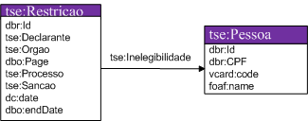
Ontologia Exportada TSE*
*Tribunal Superior Eleitoral
(http://www.tse.jus.br/internet/tcu/ResponsaveisContasJulgadasIrregulares Eleicoes2012_Alfabetico.csv)
DGA formatos: CSV e XLS
Notes:
Objetivo da Fonte de Dados: Divulgar a relação de pessoas responsáveis por contas que foram julgadas irregulares pelo TCU e encaminhadas ao TSE, conforme critérios estabelecidos pela Lei Complementar n° 64/90 (Lei da inelegibilidade) com as alterações trazidas pela Lei Complementar n° 135/2010 (Lei da ficha limpa).
Efeitos Jurídicos:
Inelegibilidade do responsável, pelo período da sanção
Não exclusão do CADIRREG mesmo com o pagamento do débito ou multa, o qual evita a cobrança judicial do crédito
Objetivo do uso da fonte de dados, no Mashup: Cruzar as informações da TSE com os do TCM-CE.

Slide 27
FASE 1: Integração Semântica
  PASSO 1: Modelagem da Ontologia de Domínio.
  PASSO 2: Seleção da Fontes de Dados
  PASSO 3: Geração da Ontologias Exportadas (esquemas)
  PASSO 4: Especificação das heuristicas para descobertas de
  same-as links.

Slide 28
Heurísticas Para Pessoas
Pessoa Física: Usar CPF
  O CPF determina o Nome e a sua filiação**.
  sameAs para pessoas com o mesmo CPF e nome.
Pessoa Jurídica: Usar CNPJ
  O CNPJ determina a empresa (CNPJ base 8 primeiros números) e o estabelecimento (matriz ou filial) (CNPJ completo - as 14 posições).
  sameAs para empresas com o mesmo CNPJ completo e nome.
** Uma pessoa pode ter vários CPF. Um ativo e outros suspensos, baixados, cancelados, etc.
Notes:
LEI Nº 8.666, DE 21 DE JUNHO DE 1993
Regulamenta o art. 37, inciso XXI, da Constituição Federal, institui normas para licitações e contratos da Administração Pública e dá outras providências.
Seção II
Da Habilitação
Art. 27. Para a habilitação nas licitações exigir-se-á dos interessados, exclusivamente, documentação relativa a:
I - habilitação jurídica;
II - qualificação técnica;
III - qualificação econômico-financeira;
IV – regularidade fiscal e trabalhista; (Redação dada pela Lei nº 12.440, de 2011) (Vigência)
V – cumprimento do disposto no inciso XXXIII do art. 7º da Constituição Federal. (Incluído pela Lei nº 9.854, de 1999)
Art. 28. A documentação relativa à habilitação jurídica, conforme o caso, consistirá em:
I - cédula de identidade;
II - registro comercial, no caso de empresa individual;
III - ato constitutivo, estatuto ou contrato social em vigor, devidamente registrado, em se tratando de sociedades comerciais, e, no caso de sociedades por ações, acompanhado de documentos de eleição de seus administradores;
IV - inscrição do ato constitutivo, no caso de sociedades civis, acompanhada de prova de diretoria em exercício;
V - decreto de autorização, em se tratando de empresa ou sociedade estrangeira em funcionamento no País, e ato de registro ou autorização para funcionamento expedido pelo órgão competente, quando a atividade assim o exigir.
Art. 29. A documentação relativa à regularidade fiscal e trabalhista, conforme o caso, consistirá em: (Redação dada pela Lei nº 12.440, de 2011) (Vigência)
I - prova de inscrição no Cadastro de Pessoas Físicas (CPF) ou no Cadastro Geral de Contribuintes (CGC);
II - prova de inscrição no cadastro de contribuintes estadual ou municipal, se houver, relativo ao domicílio ou sede do licitante, pertinente ao seu ramo de atividade e compatível com o objeto contratual;
III - prova de regularidade para com a Fazenda Federal, Estadual e Municipal do domicílio ou sede do licitante, ou outra equivalente, na forma da lei;
IV - prova de regularidade relativa à Seguridade Social, demonstrando situação regular no cumprimento dos encargos sociais instituídos por lei.
IV - prova de regularidade relativa à Seguridade Social e ao Fundo de Garantia por Tempo de Serviço (FGTS), demonstrando situação regular no cumprimento dos encargos sociais instituídos por lei. (Redação dada pela Lei nº 8.883, de 1994)
V – prova de inexistência de débitos inadimplidos perante a Justiça do Trabalho, mediante a apresentação de certidão negativa, nos termos do Título VII-A da Consolidação das Leis do Trabalho, aprovada pelo Decreto-Lei nº 5.452, de 1º de maio de 1943. (Incluído pela Lei nº 12.440, de 2011) (Vigência)

Slide 29
Heurísticas para Município
Uso das informações do IBGE, em relação à país, Estados e municípios, por ser fonte primária destas informações.
Realizar junções pelo código do município do IBGE, em relação aos dados do: TCM-CE e SICAF.
Exemplo:
  TCM-CE.Id (032) ⬅ SPED. Municipio.CodigoIBGE(2302602)
  SICAF.Id (13510) ⬅ SPED. Municipio.CodigoIBGE(2302602)
  SPED.CodigoMunicipio.IBGE(2302602) = “Camocim”
  Criar sameAs em relação ao SPED. Municipio.CodigoIBGE para TCM-CE e SICAF

Slide 30
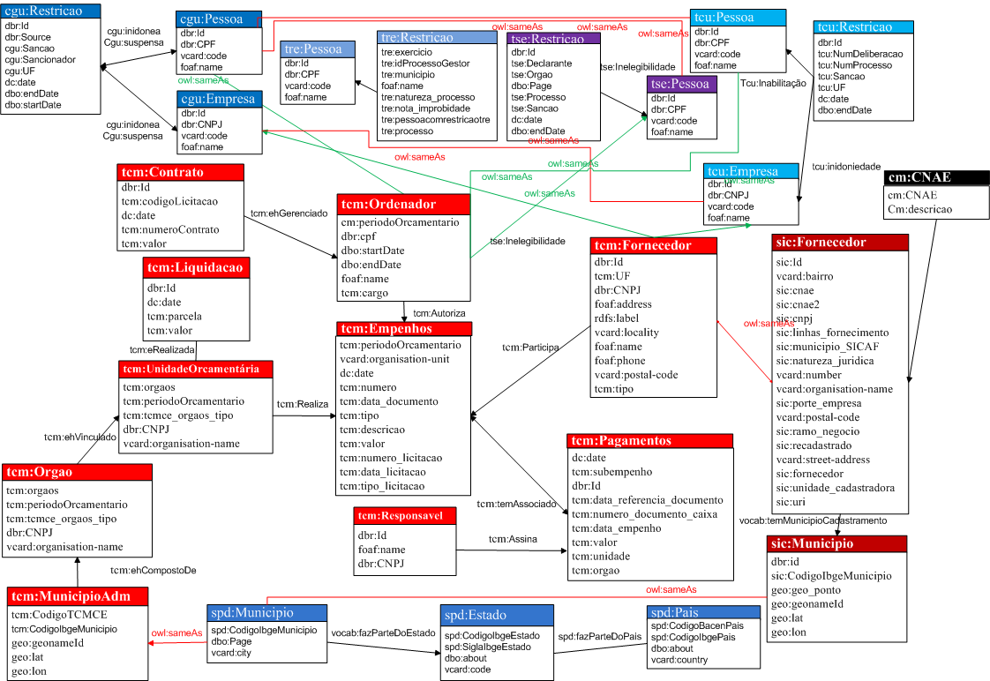
Compras Públicas Ontologias de Exportadas

Slide 31
Prefixes
@prefix map: <file:///stdout#> .
@prefix db: <> .
@prefix vcge: <http://vocab.e.gov.br/2011/03/vcge#> .
@prefix vocab: <http://localhost:9092/vocab/resource/>.
@prefix rdf: <http://www.w3.org/1999/02/22-rdf-syntax-ns#> .
@prefix rdfs: <http://www.w3.org/2000/01/rdf-schema#>.
@prefix xsd: <http://www.w3.org/2001/XMLSchema#> .
@prefix d2rq: <http://www.wiwiss.fu-berlin.de/suhl/bizer/D2RQ/0.1#> .
@prefix jdbc: <http://d2rq.org/terms/jdbc/> .
@prefix vcard: <http://www.w3.org/2006/vcard/ns#>.
@prefix geo: <http://www.w3.org/2003/01/geo/wgs84_pos#>.
@prefix dbr: <http://dbpedia.org/resource/> .
@prefix dbo: <http://dbpedia.org/ontology/> .
@prefix dc: <http://purl.org/dc/terms/>.
@prefix foaf: <http://xmlns.com/foaf/0.1/>.
@prefix owl: <http://www.w3.org/2002/07/owl#> .
@prefix spd: <http://arida.lia.ufc.br/sped>.
@prefix tcm: <http://arida.lia.ufc.br/tcmce>.
@prefix cgu: <http://arida.lia.ufc.br/restricao_cgu>.
@prefix tcu: <http://arida.lia.ufc.br/restricao_tcu>.
@prefix tse: <http://arida.lia.ufc.br/restricao_tse>.
@prefix sic: <http://vocab.e.gov.br/sicaf#> .

Slide 32
FASE 2:
CARGA, INTEGRAÇÃO E LIMPEZA DOS DADOS

Slide 33
Carga, Integração e Limpeza dos Dados
  Step #1. Populate the Exported Ontologies.
    Uses the semantic mappings to translate source data into EO vocabulary.
  Step #2. Resolve Identity conflits
    Uses Heuristics to discovery inter-ontology links.
    Data sources that overlap in content use different identifiers for the same real-world entity.
  Step #3. Cleanse data; resolving the conflicting values .
Inter-Ontology
links
EO1
...
EOn
Data Source
Data Source
Data Source
Notes:
collect the data from all known sources in advance
preprocess the combined data
store the results in a central database;
queries are evaluated using the local database
parse, normalise, and split the query into subqueries
determine the sources containing results for subqueries
and evaluate the subqueries against the sources directly
Match with later architecture overview animation
MAT:
excellent query response times due to the large amount of preprocessing carried out during the load and indexing steps
aggregated data is never current as collecting and indexing vast amounts of data is time-consuming
from the viewpoint of a single requester with a particular query, there is a large amount of unnecessary data gathering and storage
due to the replicated data storage the data providers have to give up their sole sovereignty on their data (e.g., they cannot restrict or log access any more since queries are answered against a copy of the data)
DQP:
system is more dynamic with up-to-date data
new sources can be added easily without time lag for indexing and integrating the data
the systems require less storage and processing resources at the query issuing site
DQP systems cannot give strict guarantees about query performance since the integration system relies on a large number of potentially unreliable sources
Source selection affects efficiency of query execution
@Juergen: join processing as scan (DL) or in Jena (QTree)?

Slide 34
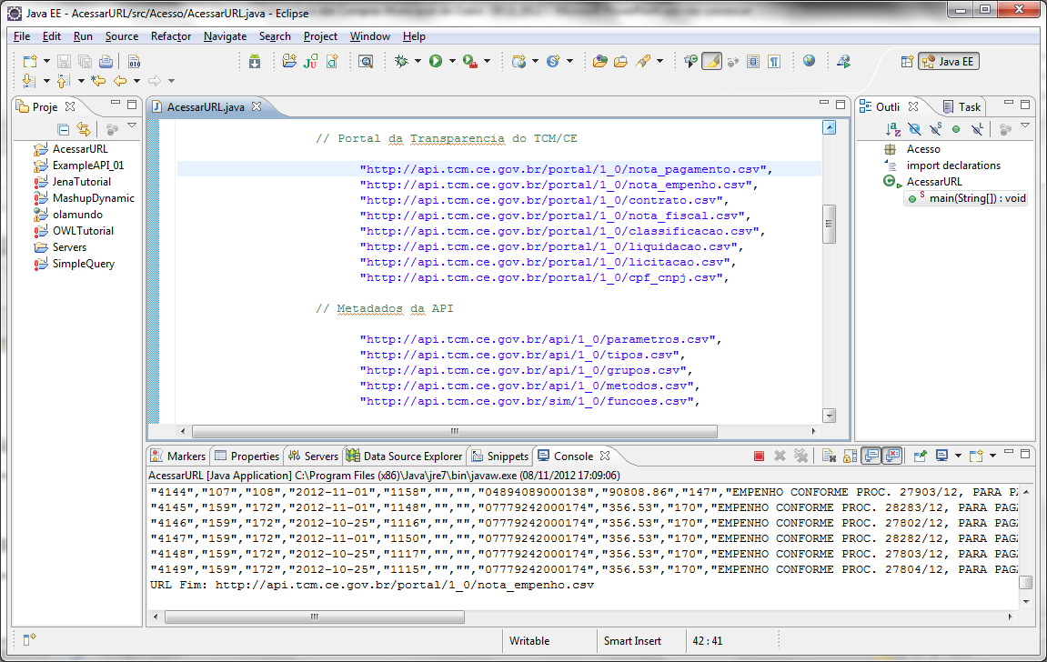
Carga dos Dados
Consumo, via API: TCM-CE e SICAF. Após contatos algumas consultas, via API, foram ajustadas e passaram a disponibilizar os dados. Preocupação, quanto à proveniência, a qual será incluída na próxima versão.
Notes:
Todas as fontes de dados apresentaram indisponibilidades, em fins de semana e feriados.
Problemas no consumo dos dados, via API:
1. Num dia todas as consultas funcionavam. No outro algumas não funcionavam.
2. Ocorreram caso, como o assinalado da consulta funcionar para o formato CSV, mas não para o RDF e XML, ou funcionar para uma consulta em relação a um Estado, mas não para os demais.
Observação: a solução de paginação do SICAF permitiu que grandes volumes de dados pudessem ser recuperados sem queda do servidor.
TCM-CE todas as consultas relacionadas à transparência sempre estavam disponíveis. Algumas consultas durante os trabalhos foram corrigidas permitindo a carga dos dados. Em relação a algumas que retornavam grande número de tuplas ocorreu timeout demandando o uso de um link melhor pelo usuário ou uma otimização, como o uso de paginação, pelo TCM-CE. Tanto que internamente as consultas funcionavam normalmente.

Slide 35
Limpeza dos Dados
Divergências no nome de município foram resolvidas pelo código IBGE. Exemplos:
  Informado Beriutaba ➔ Correto para o código IBGE 2311702 (Reriutaba)
  Isto resultou em: Icapui ser alterado para Icapuí, Milagress ser alterado para Milagres e Vazea Alegre ser alterado para Várzea Alegre.
Números com Dígito Verificador - DV, como CNPJ e CPF, foram recalculados os DV
  Inconsistências repassadas às instituições responsáveis pela fonte de dados. Algumas já providenciaram as correções.

Slide 36
Limpeza dos Dados
CNPJ_CPF convertidos em CPF e CNPJ:
  Detectados casos que não eram CNPJ e nem CPF. Instituições informaram criar um número, quando não tinham a informação.
CPF, com CNPJ ou nulo:
  Instituição informou estar saneando as inconsistências e republicando diariamente o arquivo com as informações.
Recursos da Dbpedia sendo referenciadas, mas com link quebrado:
  Programa em desenvolvimento, para realizar consumo, via consulta SPARQL. Ao ser detectado o link quebrado se sinaliza para a fonte de dados. Caso não seja corrigido após um tempo t é retirada a referência no Mashup.

Slide 37
FASE 3: GERAÇÃO DOS LIDMS

Slide 38
LIDMS Licitação
Problema Jurídico :
  Para a contratação de serviços por meio de empresas terceirizadas, é preciso que sejam realizadas licitações.
Problema Administrativo :
  Para que se possa iniciar o processo licitatório é preciso estabelecer a média do custo do serviço a ser contrato, com base nos valores informados por, no mínimo, três empresas capazes de participar da licitação, a fim de se fazer o provisionamento orçamentário necessário.
Solução atual do problema:
  Procedimento manual (envio de cartas, e-mail, consulta a sites), procurando identificar empresas capazes de fornecer a proposta de serviço.
  Principais dificuldades:
    Encontrar as empresas (o máximo possível) que executam o serviço e não tenham restrições para participar da futura licitação.
    Combater a carterização*, com a chamada de novas empresas e empresas externas ao município.
Notes:
Carterização, formação de cartel, ocorre, quando um conjunto de empresas se reúne, para estabelecer o preço do serviço, em detrimento da livre concorrência e do processo licitatório

Slide 39
LIDMS Licitação
CONSULTA
  Dada um atividade (CNAE) obter:
  Os fornecedores que executam o serviço.
  As restrições no TCU, CGU e TSE dos fornecedores, caso existam.
  Os empenhos já emitidos pelos fornecedores. (Ou seja, comprovar que a empresa já presta, ou prestou, serviço a alguma prefeitura).
** CNAE : Classificação Nacional de Atividades Econômicas
Notes:
A solucao é criar um LIDMS

Slide 40
LIDMS – Linked Data Mashup Services
Web services that specifies transformation and integration of data from multiple sources and return the result as Linked Data.
Each LIDMS is associated with a federated query plan defined at design time.
  Plans defined at design time allow precise adjustments to improve its performance.
Data extraction based on input parameters.
URIs composed of:
  query plan identification;
  query plan parameters;
  output format.

Slide 41
LIDMS GENERATION
LIDMS Creation Environment
Semantic
Integration View
Execution Plan
Application
Integration
Specification
Generation
Code
LIDMSExecution Environment
RDF Store
Execution
Cache
,
Execution Plan
Engine
Metadata
Wrapper
RDF Store
RDBMS

Slide 42
LIDMS Generation Process
LIDMS Specification
    Triple < P, O, Q >
      P – Parameters
      O – Ontology that describes the returned format
      Q – Parameterized SPARQL Query
LIDMS Implementation
  Plan is generated automatically from the parameterized SPARQL query on the DO.
  Conversion from plan to QEF Template for storage in specific repository.

Slide 43
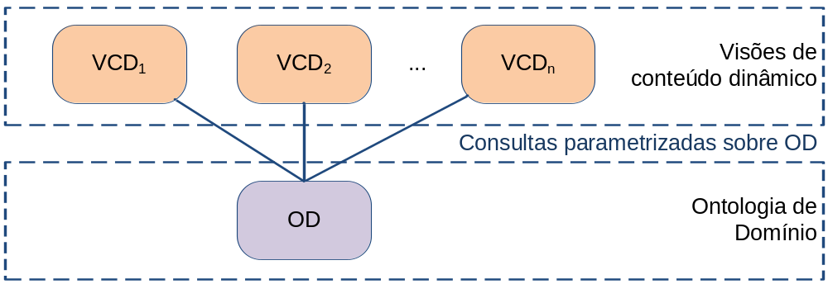
Passo 1: Projeto conceitual dos LIDMS
  Visão de integração definida através de uma consulta parametrizada SPARQL sobre a OD.
OE₃
...
OE₁
OE₂
OE_{n}
Ontologias Exportadas

Slide 44
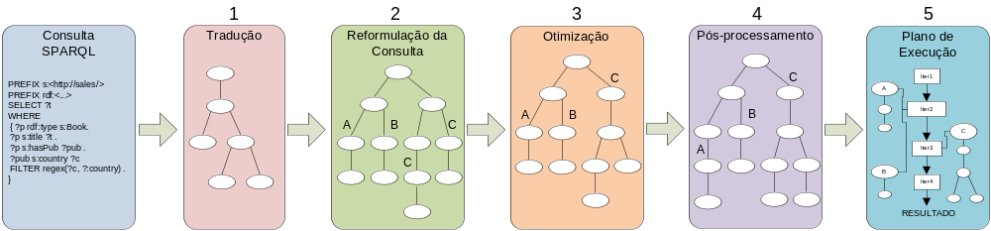
Passo 2: Geração dos planos de execução
  Ocorre em tempo de projeto.
  Processo adaptado a partir de [Pinheiro et al. 2009]

Slide 45
Passo 1: Especificação Conceitual do LIDMS Licitação
P: Parâmetros de Entrada
Código do CNAE
O: Descrição da Saída
Dados do Fornecedor, a identificação no SICAF e TCM-CE, o(s) CNAE(s), as restrições que existirem (TCU, CGU, TSE), o número empenho e o município, para o qual prestou serviço.
Q: Query
PREFIX cm:<http://arida.lia.ufc.br/compras_municipais>
SELECT ?cnpj ?name ?address ?post_code ?phone ?id ?cnae ?restricao ?empenho ?municipio
WHERE {
?dforn cm:CNAE ?:codigoCNAE;
dbr:CNPJ ?cnpj;
foaf:name ?name;
foaf:address ?address;
vcard:post_code ?post_code;
foaf:phone ?phone
dbr:id ?id.
?cnpj cm:restricao ?restricao.
?cnpj cm:participa ?empenho.
?undorc cm:realiza ?empenho
? undorc cm:orgao ?orgao.
?Munic cm:ehCompostoDe ?Orgao.
?munic cm:codigoibge ?ibge
?ibge vcard:city ?municipio.}

Slide 46
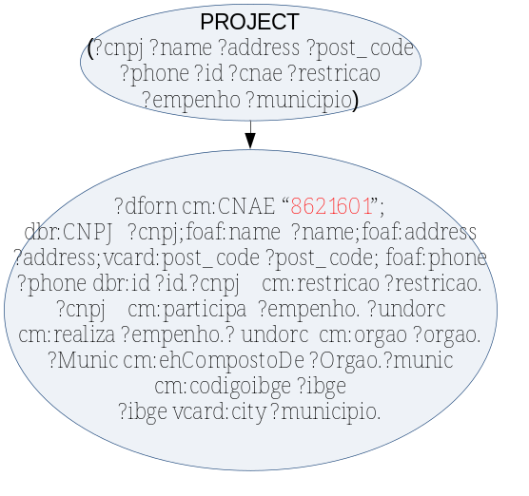
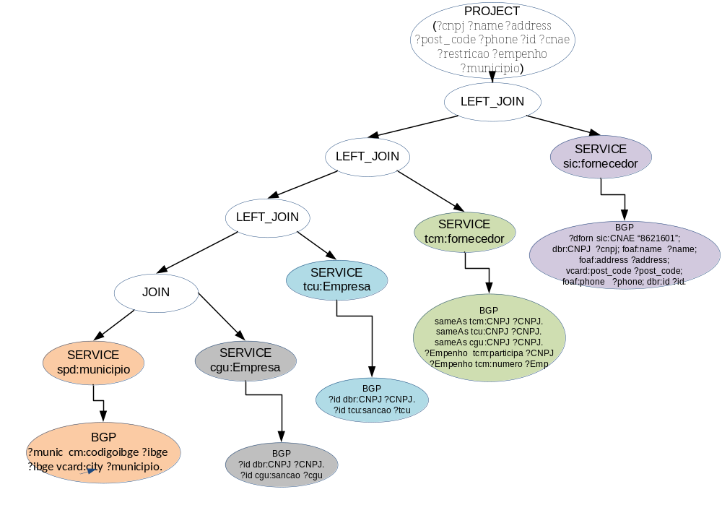
Passo 2: LIDMS IMPLEMENTATION
Federated Query Plan

Slide 47

Conclusão e trabalhos futuros
O framework proposto busca minimizar
o custo de construção e manutenção de mashups de dados através do uso de tecnologias da Web Semântica.
Como trabalhos futuros, pretende-se:
  Adição da Proveniência, com uso de ancoragem temporal, com o time stamp dado pelo Observatório Nacional.
  MD5 dos arquivos e das linhas do arquivo, para atualização apenas das informações realmente alteradas e não de todo o arquivo.
  Uso de agentes de software
  Uso de uma ferramenta de benchmark de Linked Data.
  Especificação do mecanismo de consulta SPARQL temporal.
  Automatização das cargas.
  Apresentação dos resultados às instituições proprietárias das fontes de dados e solicitação, para que disponibilizem seus dados como Linked Data, via endpoint SPARQL.
  Inclusão da lista de preços máximos aos órgãos públicos, para aquisição de remédios, pela ANVISA.
  Adições de novas fontes externas: SEFAZ/CE, ANVISA, NCM e GTIN.

Slide 48
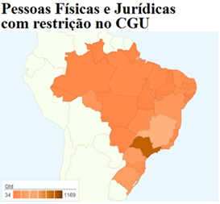
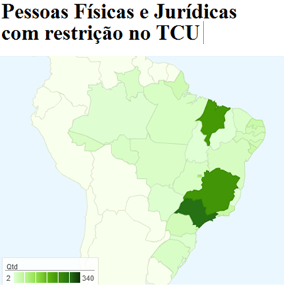
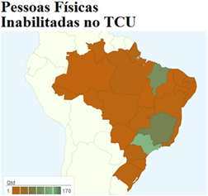
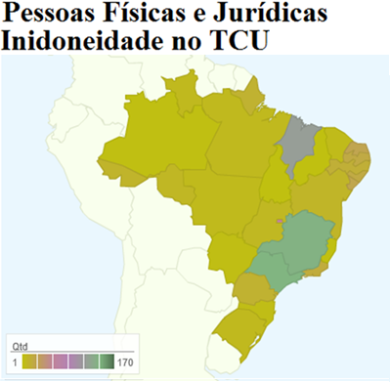
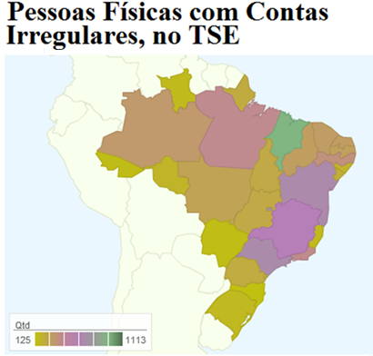
O que passamos a saber, após o Mashup das Compras Municipais
Temos controles , cuja ausência de interligação entre eles permite saber o que ocorreu, mas não coibir o que vai acontecer.

Slide 49
Proposta de Extensão do LDMF, com LIDMS, das Compras Municipais, na Área da Saúde

Slide 50
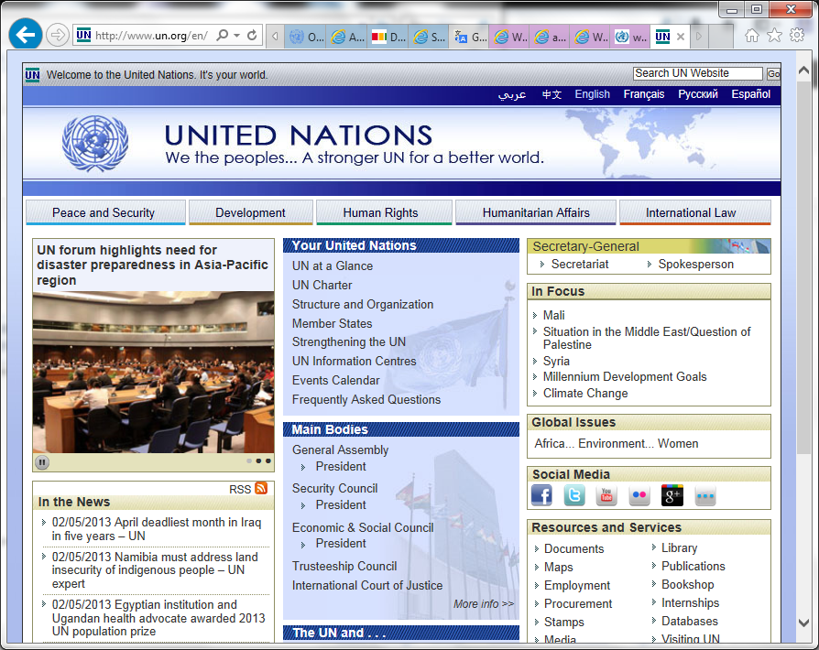

Slide 51
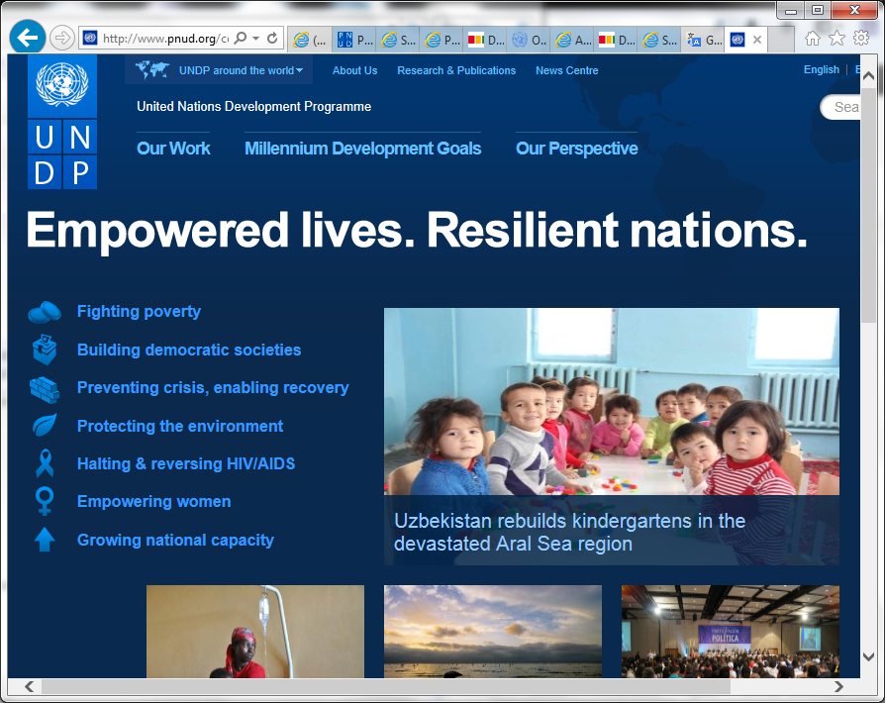

Slide 52
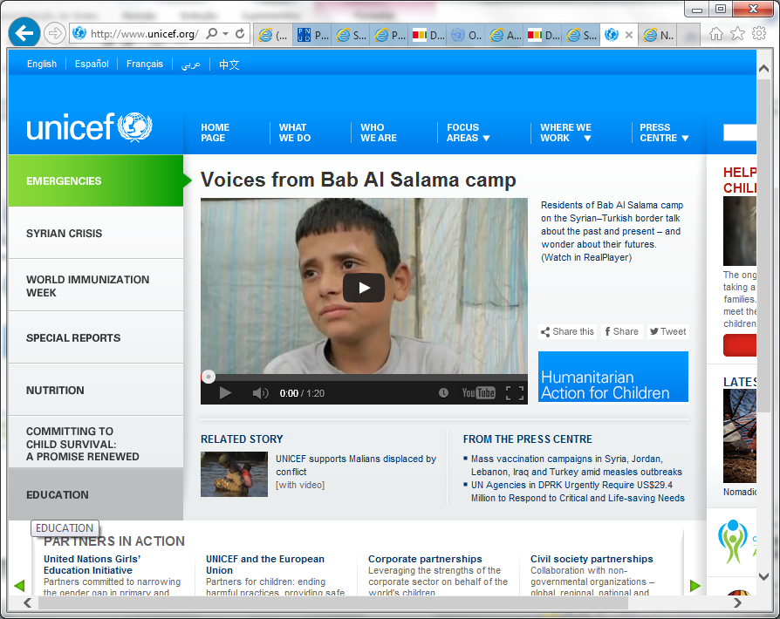

Slide 53
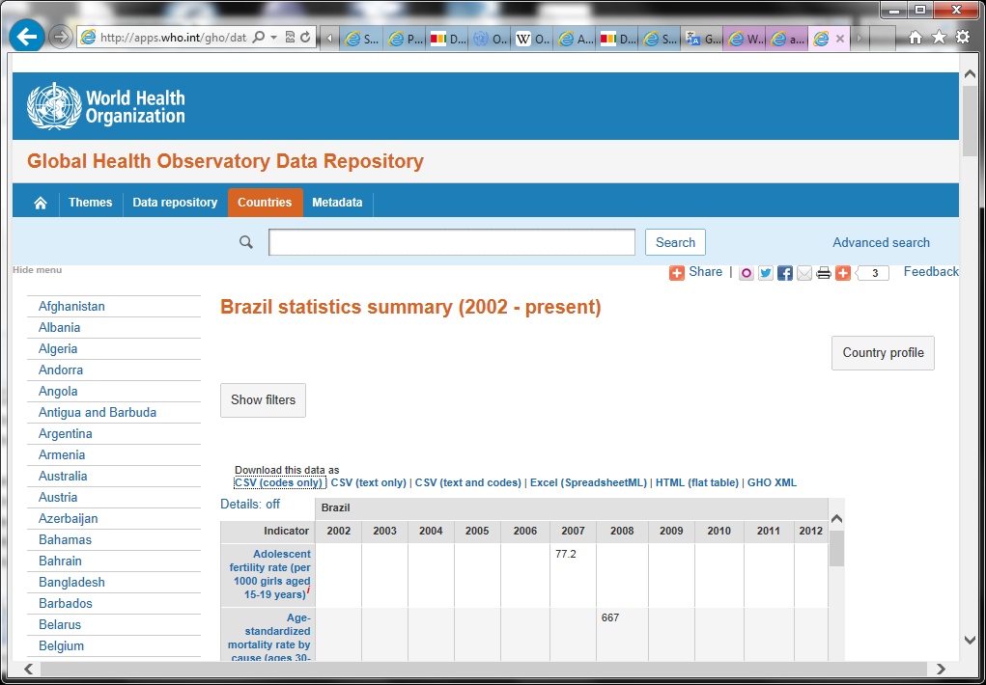

Slide 54
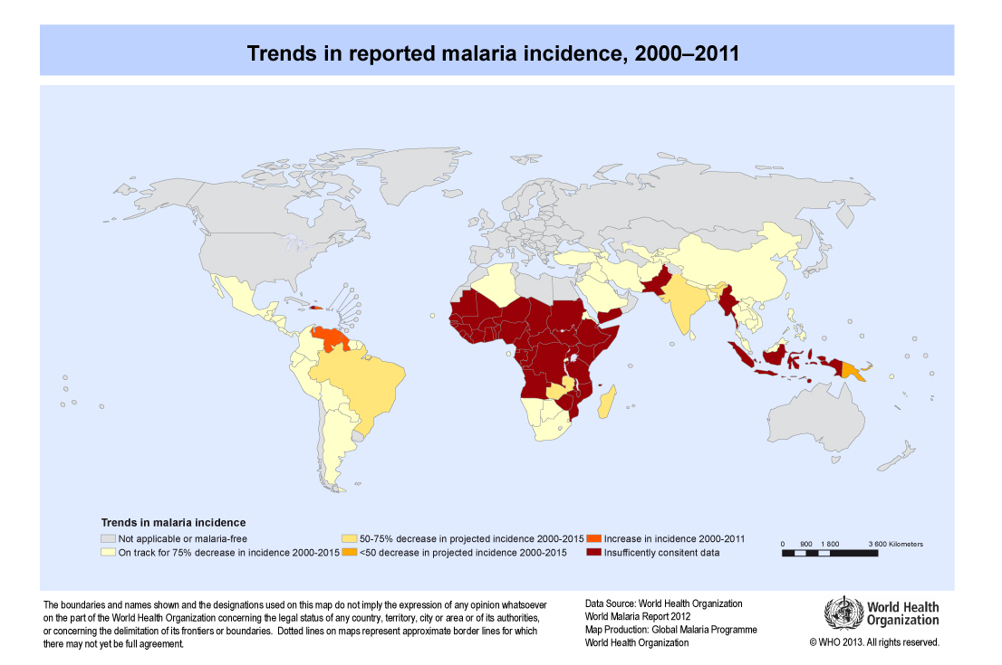

Slide 55
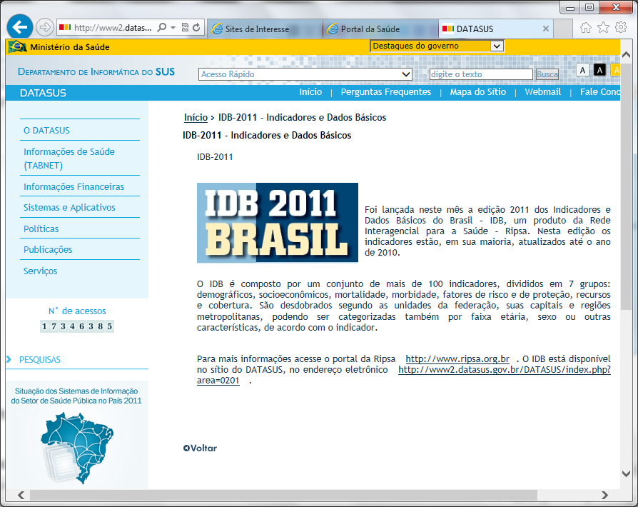

Slide 56
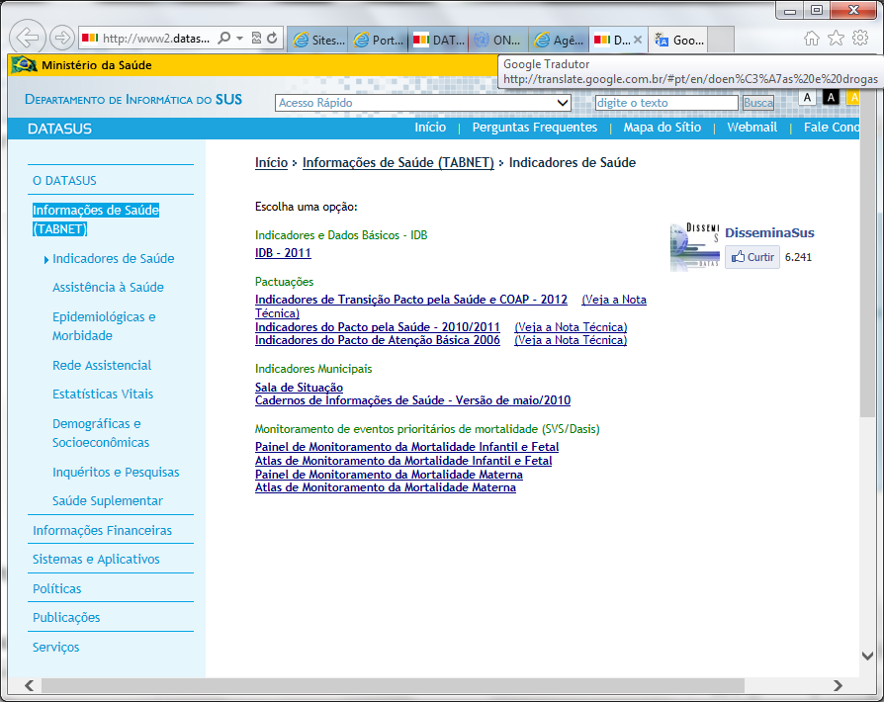

Slide 57
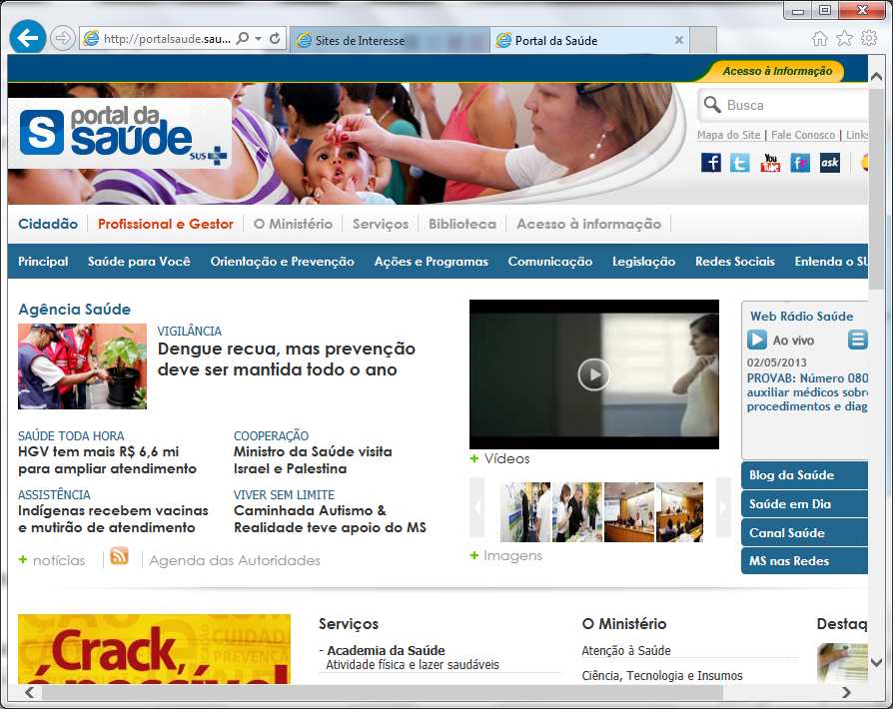

Slide 58
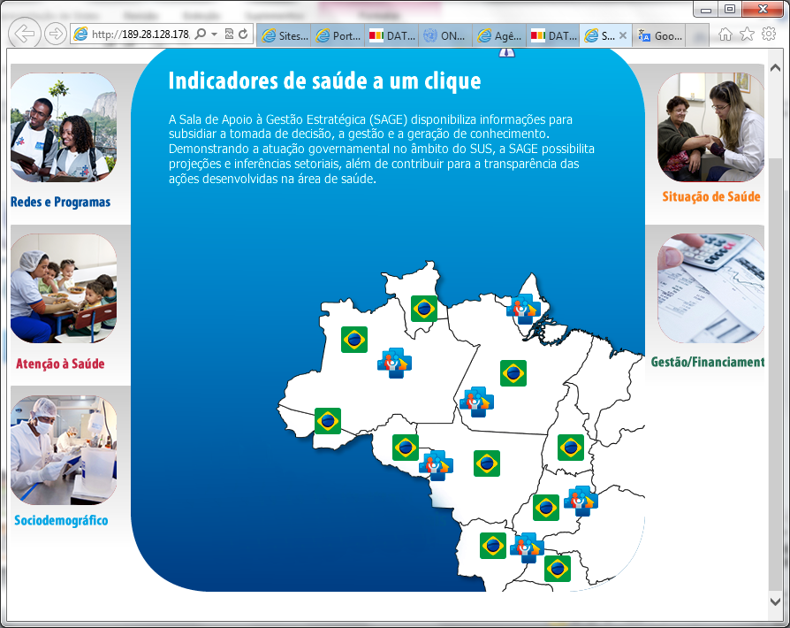

Slide 59
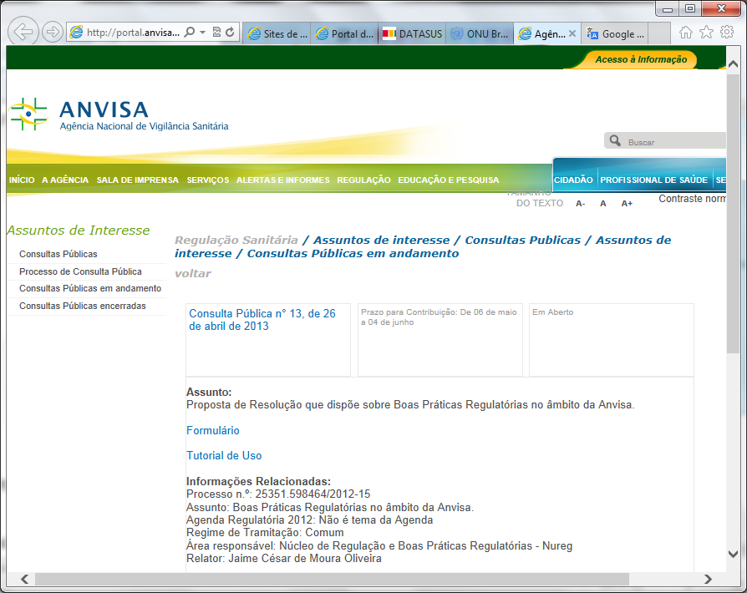

Slide 60
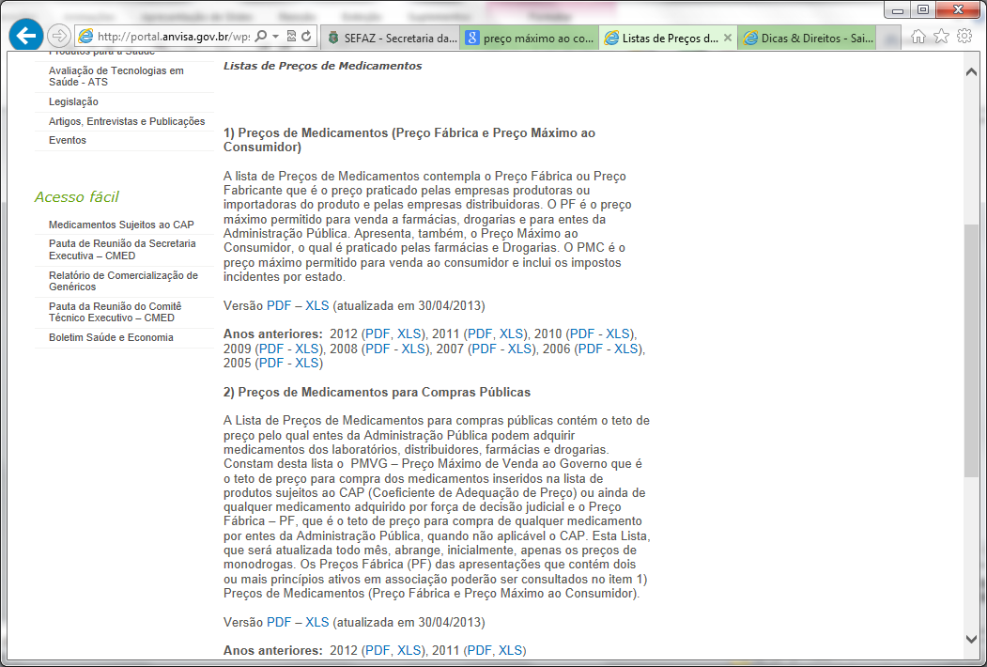

Slide 61
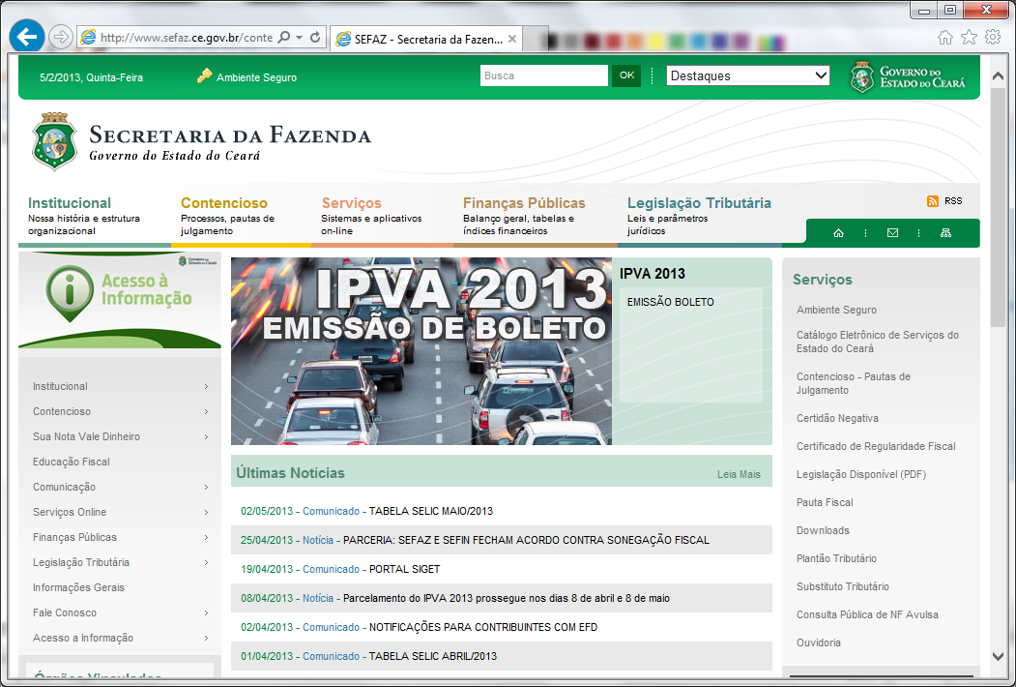

Slide 62








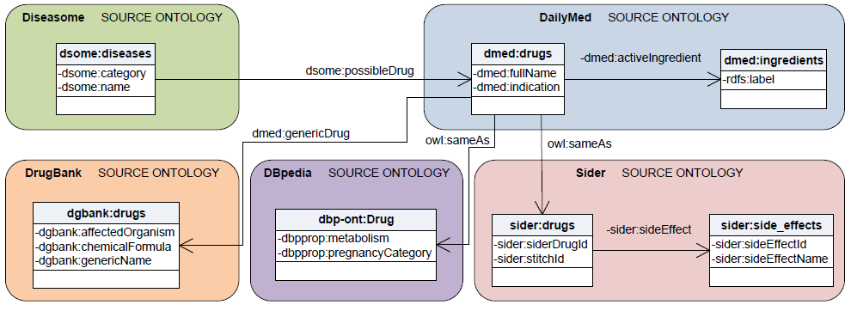
Os Candidatos a Fontes de Ontologias Exportadas
Esfera Executiva X
PPA
LDA
LOA
Saúde
Diseases and Drugs Ontology
Entidade ligada à Saúde

Slide 63
Explicando Alguns Relacionamentos e Papéis dos Novos participantes
A Ontologia De Drogas e Doenças permite identificar drogas e medicamentos, para determinada doença. Logo, um mashup de saúde não pode se limitar aos aspectos documentais, possibilitando escolher entre as diversas drogas, para uma mesma doença, existentes na rede pública de saúde, ou cujo preço seja o menor, mas com a composição química e resultados esperados.
Do ponto de vista financeiro, a ANVISA publica os preços máximos das compras públicas. Sendo importante controle prévio das compras públicas, na área de saúde.
A listagem das ANVISA correlaciona fabricantes e a GS1, o que permite saber se o que foi pago é uma caixa, cartela ou cápsula.

